Slide 1
Programa Reducción de Emisiones de Costa Rica:
Plan Distribución de Beneficios y CREF
Ing. Gisella Quirós Ramírez
Estrategia Nacional REDD+
Octubre 2020

Slide 2
Paquete de Preparación
ERPD
PDB
MGAS
ERPA

Slide 3
PLAN DE DISTRIBUCION DE BENEFICOS
Costa Rica presentó el ER-PD final al Equipo de Gestión del Fondo (FMT) el 24 de mayo de 2016, con base en los lineamientos del Marco Metodológico.
El periodo de implementación es del 2018 al 2024 (7 años ).
Se aprobó como borrador avanzando del PDB en junio

Slide 4
QUIENES SON LOS PROPIETARIOS DE LAS RE
Regimen de tenencia de la tierra
El marco legal de Costa Rica establece que los actores que pueden recibir beneficios de la venta de RE son los propietarios legales de la tierra, así como aquellos que tienen derechos colectivos.
3 tipos de tenecia en CR.
a) Los derechos privados sobre la tierra, que se refieren al derecho de propiedad o posesión y otros derechos derivados del uso.
b) Derechos sobre tierras de propiedad estatal, que se transfieren a instituciones del sector público; y
c) Derechos colectivos sobre la tierra, que son los existentes en los territorios indígenas.

Slide 6
CONTRATOS CREF
el mecanismo para la transferencia de derechos y el pago de RE producidas por los propietarios forestales. Mediante la participación voluntaria en el CREF, los propietarios de tierras serán compensados por las RE producidas, incluyendo cualquier opción de compra acordada y ejecutada.
El programa PRE iniciará con la distribución de beneficios monetarios a las personas dueñas de tierras forestales que firmen un Contrato para la Reducción de Emisiones de Forestales (CREF) con FONAFIFO.
Podrán participar en el programa de pago de REs y a suscribir el contrato de reducción de emisiones, todos aquellos propietarios privados de bosques sin importar su ubicación geográfica dentro del territorio nacional, siempre y cuando el área de bosque no este en la actualidad participando en el Programa de Pago por Servicios Ambientales del FONAFIFO

Slide 7
Evento de monitoreo y pago de contratos
Pago neto 7. 42 US$/(ha)
Evento monitoreo | Periodo | Fecha de pago | Monto a pagar (US$/ha)
1 | 2018-2019 | 2021 | 14.86
2 | 2020-2021 | 2022 | 14.86
3 | 2022-2024 | 2025 | 22.28

Slide 8
Manual de condiciones generales del CREF
Información de contenido:
i. Los procedimientos requeridos antes y después de la distribución de beneficios.
ii.Requistos para suscribir un contrato. Obligaciones de los participantes. Criterios de elegilidad.
iii. Consideraciones de salvaguarda en la definición de los procedimientos y usos elegibles y no elegibles de los beneficios recibidos por cada grupo de beneficiarios.
iv. Procedimientos para el sistema de pago a beneficiarios y procedimientos para pagos a proveedores y consultores por compras realizadas
Manual operativo.

Slide 9
Generalidades de los CREF
Toma como base el PSA
Proceso | Características
Llamado a la población | Invitación a participar, campaña publicitaria. Primera convocatoria.
Como participar | Llenado de formulario en línea , presolicitud. Trabajo directo con Organizaciones
Creación base de datos geográfica (SIG) | para verificar ubicación, existencia de otros proyectos o traslapes. Análisis técnico (lista de CREF)
Revisión legal | análisis de orden legal y técnico a fin de determinar si califica o no y así será comunicado a la dirección señalada para recibir notificaciones. Se dará un tiempo para correcciones.
Firma contrato | último paso del proceso
Monitoreo y supervisión | estudios de imágenes satelitales, visitas de campo según muestra seleccionada, realizada por personal de planta o consultores.

Slide 10
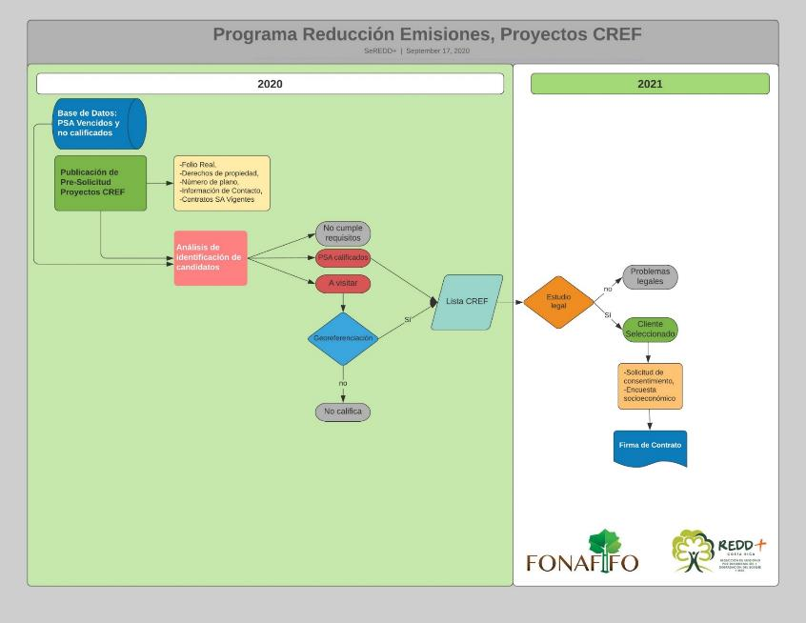
Flujograma: selección de beneficiarios, contratos CREF

Slide 11
Condiciones generales para participar de los contratos CREF
Del solicitante
Quienes | Condiciones
Personas físicas mayores de edad, sean nacionales o extranjeras | Con cédula, documento de identidad para extranjeros (DIMEX), o pasaporte al día.
Personas jurídicas privadas | Inscritas en Costa Rica y con el pago del impuesto a personas jurídicas al día.
Copropietarios, propietarios en el extranjero u otros, podrán participar en representación de los titulares | Con mandato generalísimo sin límite de suma debidamente inscrito en el Registro Público o un mandato general debidamente detallado otorgado en escritura pública.

Slide 12
Condiciones generales para participar de los contratos CREF
Del inmueble
Tipo de inmueble | Condiciones
Propiedad privada con bosque | Inscritos en el Registro Público de la propiedad a nombre del titular.
Anotaciones | Sin anotaciones, advertencias administrativas, inmovilizaciones o demandas penales, demandas agrarias o civiles referentes a disputas atinentes a la titularidad del inmueble.
Plano | Con el correspondiente plano catastrado y que éste guarde una correlación aceptable con el área y ubicación cartográfica del mismo.
A evaluar | FONAFIFO evalúa si se acepta o no un inmueble en particular, según las condiciones que presente y el riesgo que represente.

Slide 13
Condiciones generales para participar de los contratos CREF
De la tenencia
Posesiones | Condiciones
Fiduciaria | Debe constar expresamente la facultad del fiduciario para disponer del inmueble.
Procesos sucesorios | Certificación de inscripción del albaceazgo; así como la autorización del juez.
Sin inscribir | Posesión que cumpla los requisitos establecidos en el artículo 9 de la Ley N° 8640 y el artículo 107 del Decreto 25721-MINAE y sus reformas, Reglamento a la Ley Forestal.
Asociaciones de Desarrollo Integral de las Territorios Indígenas | -Personería jurídica al día en la Dirección Nacional de Desarrollo Comunal. -La participación y suscripción del CREF deberá estar debidamente autorizada por la Asamblea General de Asociados y registrado en el libro de actas -Presentar el respectivo plan de inversión sobre los ingresos del CREF.

Slide 14
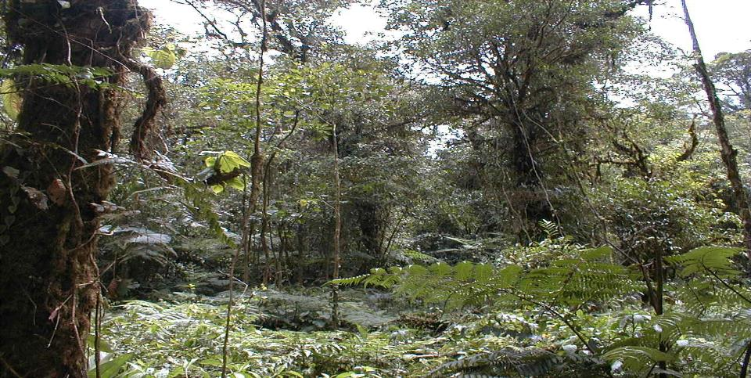
¡Muchas Gracias! gquiros@fonafifo.go.cr!

